Slide 1
Коллекции
Тема 15

Slide 2
Коллекции
Коллекция — программный объект, содержащий в себе набор значений одного или различных типов, и позволяющий обращаться к этим значениям.
Различают:
логическое представление данных (абстрактный тип данных)
физическое представление данных (структура данных) .
Notes:
Назначение коллекции — служить хранилищем объектов и обеспечивать доступ к ним. Обычно коллекции используются для хранения групп однотипных объектов, подлежащих стереотипной обработке. Для обращения к конкретному элементу коллекции могут использоваться различные методы, в зависимости от того, какой абстрактный тип данных она реализует.

Slide 3
Абстрактные типы данных и структуры данных
Абстрактный тип данных — это тип данных, который предоставляет для работы с элементами этого типа определённый набор функций, а также возможность создавать элементы этого типа при помощи специальных функций.
Конкретные реализации АТД называются структурами данных.
АТД
набор функций
Notes:
Вся внутренняя структура АТД спрятана от разработчика программного обеспечения — в этом и заключается суть абстракции.
Абстрактный тип данных определяет набор функций, независимых от конкретной реализации типа, для оперирования его значениями

Slide 4
Основные абстрактные типы данных
множество;
словарь;
очередь;
стек;
список.

Slide 5
Множество
Множество ­ это неупорядоченная совокупность элементов.
Для множеств определены операции:
проверки принадлежности элемента множеству,
включения элемента,
исключения элемента,
объединения множеств,
пересечения множеств,
вычитания множеств.

Slide 6
Словарь
Ассоциативный массив, или словарь ­ это массив, доступ к элементам которого осуществляется не по номеру, а по некоторому ключу, т.е. это таблица, состоящая из пар ключ-значение.
В качестве ключа могут использоваться значения различных типов, при этом тип ключа должен допускать сравнение на равенство.
Ключ Значение
cat
кошка
dog
собака
table
стол
door
дверь

Slide 7
Операции определенные над словарем
Добавление пары ключ значение
Удаление пары ключ значение по ключу
Получение значения по ключу

Slide 8
Очередь
Очередь – набор данных, реализующий принцип хранения «FIFO» («первым пришёл – первым вышел»).
Операции определенные над очередью:
Помещение элемента в очередь
Извлечение элемента из очереди

Slide 9
Стек
Стек – набор данных, реализующий принцип хранения «LIFO» («последним пришёл – первым вышел»). В стеке постоянно доступен только один элемент — тот, который был добавлен последним.
Операции определенные над стеком
Помещение элемента в стек.
Удаление элемента из стека.

Slide 10
Список
Список – набор данных, к которым возможен последовательный доступ. В любой момент доступен первый и последний элемент списка. От любого элемента списка можно получить доступ к следующему и к предыдущему по порядку, таким образом, можно последовательно дойти до любого желаемого. Новый элемент может добавляться в начало или в конец списка.
Количество элементов в списке может изменяться в процессе работы программы.

Slide 11
Операции над списками:
добавление элемента в начало списка;
добавление элемента в конец списка;
получение элемента из начала списка;
получение элемента из конца списка;
получение следующего элемента списка.

Slide 12
Физическое представление данных
Структура данных — это программная единица, позволяющая хранить и обрабатывать какие либо связанные данные.
Используется для реализации каких либо абстрактных типов данных.
Структурой данных определяет то, как данные будут размещены в памяти и соответственно время, необходимое для выполнения тех или иных операций над хранимыми данными.

Slide 13
Основные структуры данных
массив;
связный список;
двоичное дерево;
хеш-структуры;
комбинированные структуры.

Slide 14
Массив
Массив ­ это конечная совокупность однотипных величин.
Массив занимает непрерывную область памяти и предоставляет прямой, или произвольный, доступ к своим элементам по индексу.
Память под массив выделяется до начала работы с ним и впоследствии не изменяется.
0 1 2 3 4 5 6 7
int [ ] mas=new int [8];

Slide 15
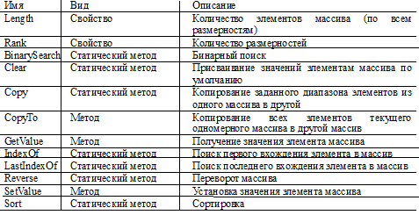
Массивы в С#
Все массивы в С# имеют общий базовый класс Array, определенный в пространстве имен System.
Notes:
В нем есть несколько полезных методов, упрощающих работу с массивами, например, методы получения размерности, сортировки и поиска.

Slide 16
Связный список
Связный список - это структура данных состоящая из узлов, каждый из которых содержит собственные данные и одну или две ссылки на следующие и/или предыдущие узлы списка.
Расположение элементов списков в памяти компьютера не совпадает с расположением элементов в списке.
Операции добавления и удаления элементов из списка не требуют перераспределения памяти под всю структуру данных.
Пример 14_1

Slide 17
class Point
{
public int data;
public Point next;
public Point()
{
data=0; next=null;
}
public Point(int d)
{
data=d;next=null;
}
public override string ToString()
{
return data+" ";
}
}
static Point MakePoint(int d)
{
Point p = new Point(d);
return p;
}
static Point MakeList(int size) {
if (size <= 0) return null;
Random rnd = new Random();
int info = rnd.Next(0, 11);
Point beg = MakePoint(info);
for (int i = 1; i < size; i++)
{
info = rnd.Next(0, 11);
Point p = MakePoint(info);
p.next = beg;
beg = p;
}
return beg;
}

Slide 18
Бинарное дерево
Бинарное дерево ­ это динамическая структура данных, состоящая из узлов, каждый из которых содержит помимо данных не более двух ссылок на различные бинарные поддеревья.
5
корень
2
9
лист
6
11
лист
лист

Slide 19
class Point
{
public int data;
public Point left, right;
public Point()
{
data = 0;
left = null; right = null;
}
public Point(int d)
{
data = d;
left = null; right = null;
}
public override string ToString()
{
return data + " ";
}
}
static Point IdealTree(int size, Point p)
{
Point r;
int nl, nr;
if(size==0)
{
p=null;return p;
}
nl=size/2;
nr=size-nl-1;
int d = GetInfo();
r = new Point(d);
r.left=IdealTree(nl,r.left);
r.right=IdealTree(nr,r.right);
return r;
}

Slide 20
Хеш-таблица
Хеш-таблица – это структура данных представляющая собой комбинацию массива и списков.
0
00
1
2
11
02
20
3
13
4
5
23
05
Пример 14_2
Notes:
Каждый элемент массива представляет собой указатель на начало списка.
При помещении элемента в структуру сначала вычисляется хеш-функция и в зависимости от полученного результата элемент помещается в один из списков, полученное значение является индексом массива.
Число хранимых элементов делённое на размер массива (число возможных значений хэш-функции) называется коэффициентом заполнения хэш-таблицы

Slide 21
class LPoint
{
public int key;
public string value;
public LPoint next;
static Random rnd = new Random();
public LPoint(string s)
{
value = s;
key = GetHashCode();
next = null;
}
public override string ToString()
{
return key + ":" + value.ToString();
}
public override int GetHashCode()
{
int code = 0;
foreach (char c in value)
code += (int)c;
return code;
}
}

Slide 22
class HTable
{
public LPoint[] table;
public int Size;
public HTable(int size=10)
{
Size = size;
table = new LPoint[Size];
}
public bool Add (string s)
{
LPoint point = new LPoint(s);
if (s == null) return false;
int index = Math.Abs(point.GetHashCode()) % Size;
if (table[index] == null) table[index] = point;
else
{
LPoint cur = table[index];
if (string.Compare (cur.ToString(), point.ToString()) == 0)
return false;
while (cur.next != null)
{
if (string.Compare (cur.ToString(), point.ToString()) == 0)
return false;
cur = cur.next;
}
cur.next = point;
}
return true;
}

Slide 23
public void Print()
{
if (table == null) { Console.WriteLine("Таблица пустая!"); return; }
for (int i = 0; i < Size; i++)
{
if (table[i] == null) Console.WriteLine(i + " : ");
else{
Console.Write(i + " : ");
LPoint p = table[i];
while (p != null) { Console.Write(p.ToString() + "\t");
p = p.next;
}
Console.WriteLine();
}
}
}
else
{
LPoint cur = table[index];
if (string.Compare (cur.ToString(), point.ToString()) == 0)
return false;
while (cur.next != null)
{
if (string.Compare (cur.ToString(), point.ToString()) == 0)
return false;
cur = cur.next;
}
cur.next = point;
}
return true;
}

Slide 24
else
{
LPoint cur = table[index];
if (string.Compare (cur.ToString(), point.ToString()) == 0)
return false;
while (cur.next != null)
{
if (string.Compare (cur.ToString(), point.ToString()) == 0)
return false;
cur = cur.next;
}
cur.next = point;
}
return true;
}
public bool FindPoint(string str)
{
LPoint lp = new LPoint(str);
int code = Math.Abs(lp.GetHashCode()) % Size;
if (String.Compare (table[code].value, str) == 0) return true;
lp = table[code];
while (lp != null)
{
if (string.Compare (lp.value, str) == 0)
return true;
lp = lp.next;
}
return false;
}

Slide 25
if (lp.next!=null)
{
str=lp.next.value;
lp.next = lp.next.next;
return str;
}
return null;
}
}
public string DelPoint(string str)
{
LPoint lp = new LPoint(str);
int code = Math.Abs(lp.GetHashCode()) % Size;
lp = table[code];
if (table[code] == null) return null;
if (table[code]!=null && String.Compare (table[code].value, str) == 0)
{
lp = table[code];
table[code] = table[code].next;
return lp.value;
}
while (lp.next != null && (string.Compare(lp.next.value, str) != 0))
lp = lp.next;

Slide 26
HTable ht = new HTable();
foreach (string s in arr)
ht.Add(s);
ht.Print();
string findStr;
do
{
Console.WriteLine("Введите строку для поиска");
findStr = Console.ReadLine();
if (findStr == "end") continue;
if (ht.FindPoint(findStr)) Console.WriteLine("Строка найдена");
else Console.WriteLine("Строка не найдена");
} while (findStr != "end");
static void Main(string[] args)
{
string[] arr = new string[22];
arr[0] = "aaa";
arr[1] = "aab"; arr[2] = "aba";
arr[3] = "baa"; arr[4] = "abb";
arr[5] = "bba"; arr[6] = "aac";
arr[7] = "caa"; arr[8] = "aca";
arr[9] = "abc"; arr[10] = "bca";
arr[11] = "acc"; arr[12] = "cca";
arr[13] = "bcb"; arr[14] = "bbc";
arr[15] = "ccb"; arr[16] = "bbb";
arr[17] = "ccc"; arr[18] = "acb";
arr[19] = "cba"; arr[20] = "ccb";
arr[21] = "acc";

Slide 27
Коллекции
В библиотеках ОО языков программирования представлены стандартные классы, реализующие основные абстрактные структуры данных.
Такие классы называются коллекциями, или контейнерами.
В библиотеке .NET определено множество стандартных классов, реализующих большинство перечисленных ранее абстрактных структур данных.

Slide 28
Коллекции
Для каждого типа коллекции определены методы работы с ее элементами, не зависящие от конкретного типа данных, поэтому один и тот же вид коллекции можно использовать для хранения данных различных типов.
Каждый вид коллекции поддерживает свой набор операций над данными, и быстродействие этих операций может быть разным.
Выбор вида коллекции зависит от того, что требуется делать с данными в программе и какие требования предъявляются к ее быстродействию.
Использование коллекций позволяет сократить сроки разработки программ и повысить их надежность.

Slide 29
Пространство имен System.Collections
В С# под коллекцией понимается группа объектов.
Пространство имен System.Collections содержит множество интерфейсов и классов, которые определяют и реализуют коллекции различных типов.
Подключение: using System.Collections;

Slide 30
Интерфейсы
ICollection - определяет общие характеристики (например, размер) для набора элементов.
IComparer - позволяет сравнивать два объекта.
IDictionary - позволяет представлять содержимое объекта в виде пар «имя - значение».
IDictionaryEnumenator - используется для нумерации содержимого объекта, поддерживающего интерфейс IDictionary.
IEnumerable - возвращает интерфейс IEnumerator для указанного объекта IEnumerator,используется для поддержки оператора foreach в отношении объектов.
IHashCodeProvider - возвращает хеш-код для реализации типа с применением выбранного пользователем алгоритма хеширования.
IList - поддерживает методы добавления, удаления и индексирования элементов в списке объектов.
Notes:
Интерфейс — это логическая конструкция, которая описывает методы, не устанавливая жестко способ их реализации.
Для реализации интерфейса класс должен обеспечить способы реализации методов, описанных в интерфейсе. Каждый класс может определить собственную реализацию. Таким образом, два класса могут реализовать один и тот же интерфейс различными способами, но все классы поддерживают одинаковый набор методов.

Slide 31
Интерфейс IEnumerator (нумератор)
Перечислитель IEnumerator обеспечивает стандартизованный способ поэлементного доступа к содержимому коллекции.
Каждая коллекция должна реализовать интерфейс IEnumerable, поэтому к элементам любого класса коллекции можно получить доступ с помощью методов, определенных в интерфейсе IEnumerator:
метод IEnumerator GetEnumerator () - возвращает нумератор коллекции.
Notes:
Интерфейс IEnumerable (перечислимый) определяет всего один метод — GetEnuraerator, возвращающий объект типа IEnumerator (перечислитель), который можно использовать для просмотра элементов объекта.
Интерфейс IEnumerator задает три элемента:
свойство Current, возвращающее текущий элемент объекта;
метод MoveNext, продвигающий перечислитель на следующий элемент объекта;
метод Reset, устанавливающий перечислитель в начало просмотра.
Цикл foreach использует эти методы для перебора элементов, из которых состоит объект.

Slide 32
Интерфейс ICollection
Интерфейс ICollection - содержит основные методы и свойства, без которых не может обойтись ни одна коллекция:
свойство Count - количество элементов, хранимых в коллекции в данный момент.
метод void CopyTo (Array target, int startIdx) - обеспечивает переход от коллекции к стандартному С#-массиву.

Slide 33
Интерфейс IList
Интерфейс IList наследует интерфейс ICollection и определяет поведение коллекции, доступ к элементам которой разрешен посредством индекса с отсчетом от нуля.
Методы :
int Add(object obj) - добавляет объект obj в вызывающую коллекцию. Возвращает индекс, по которому этот объект сохранен.
void Clear() - удаляет все элементы из вызывающей коллекции.
bool Contains (object obj) - возвращает значение true , если вызывающая коллекция содержит объект, переданный в параметре obj, и значение false в противном случае

Slide 34
Интерфейс IList
Методы:
int IndexOf (object obj) возвращает индекс объекта obj, если объект содержится в вызывающей коллекциии, -1 в противном случае.
void Insert (int idx, object obj) - вставляет в вызывающую коллекцию объект obj по индексу, заданному параметром idx.
void Remove (object obj) - удаляет из вызывающей коллекции объект, расположенный по индексу, заданному параметром idx.
void RemoveAt (int idx) - удаляет первое вхождение объекта obj из вызывающей коллекции.

Slide 35
Интерфейс IList
Свойства :
bool IsFixedSize { get; } –в такую коллекцию нельзя вставлять и удалять элементы .
bool IsReadOnly { get; } - если свойство равно true, то содержимое коллекции не меняется.

Slide 36
Интерфейс IDictionary
Интерфейс IDictionary определяет поведение коллекции, которая устанавливает соответствие между уникальными ключами и значениями.
Ключ - это объект, который используется для получения соответствующего ему значения.
Методы интерфейса IDictionary:
void Add( object k, object v) - добавляет в вызывающую коллекцию пару ключ/значение.
void Clear() - удаляет все пары ключ/значение из вызывающей коллекции.
bool Contains (object k) - возвращает значение true , если вызывающая коллекция содержит объект k в качестве ключа, в противном случае возвращает значение false.

Slide 37
Интерфейс IDictionary
Интерфейс IDictionary определяет поведение коллекции, которая устанавливает соответствие между уникальными ключами и значениями.
Ключ - это объект, который используется для получения соответствующего ему значения.
Методы интерфейса IDictionary:
void Add( object k, object v) - добавляет в вызывающую коллекцию пару ключ/значение.
void Clear() - удаляет все пары ключ/значение из вызывающей коллекции.
bool Contains (object k) - возвращает значение true , если вызывающая коллекция содержит объект к в качестве ключа, в противном случае возвращает значение false.
iDictionaryEnumerator GetEnumerator() - возвращает нумератор для вызывающей коллекции.
void Remove (object k)- удаляет элемент, ключ которого равен значению k.

Slide 38
Интерфейс IDictionary
Свойства:
bool isFixedSize - равно значению true, если словарь имеет фиксированный размер.
bool isReadOnly - равно значению true , если словарь предназначен только для чтения.
iCollection Keys - получает коллекцию ключей.
iCollection Values - получает коллекцию значений.
Для хранения пары ключ/значение, используются объекты структуры DictionaryEntry. В ней определены свойства:
public object Key { get; set; }
public object Value { get; set; }

Slide 39
Коллекции
Классы коллекций делятся на три основных категории:
общего назначения,
специализированные,
ориентированные на побитовую организацию данных
Notes:
Классы общего назначения можно использовать для хранения объектов любого типа. Битовые – предназначены для хранения битовой информации. Коллекции специального назначения разрабатываются для обработки данных конкретного типа. Мы будем рассматривать классы коллекций общего назначения

Slide 40
Класс | Назначение | Интерфейсы
ArrayList | Массив, динамически изменяющий свой размер | IList, ICollection, IEnumerable, ICloneable
Hashtable | Хеш-таблица | IDictionary, ICollection, IEnumerable, ICloneable
Queue | Очередь | ICollection, ICloneable, IEnumerable
SortedList | Коллекция, отсортированная по ключам. Доступ к элементам — по ключу или по индексу | IDictionary, ICollection, IEnumerable, ICloneable
Stack | Стек | ICollection, IEnumerable

Slide 41
Класс ArrayList
Класс ArrayList предназначен для поддержки динамических массивов, которые при необходимости могут увеличиваться или уменьшаться.
Конструкторы:
public ArrayList() – создает создания пустой массив.
public ArrayList(int capacity) - создает массив с заданным начальным размером.
public ArrayList(ICollection с) - создает массив, который инициализируется элементами и емкостью коллекции, заданной параметром с.

Slide 42
Класс ArrayList
Свойства:
Capacity - количество элементов, которые могут храниться в массиве.
Count - фактическое количество элементов массива.
Item - получить или установить значение элемента по заданному индексу
Методы:
Add () - добавление элемента в конец массива.
AddRange () - добавление серии элементов в конец массива.
BinarySearch() - двоичный поиск в отсортированном массиве или его части.
Clear()- удаление всех элементов из массива

Slide 43
Класс ArrayList
CopyTo() - копирование всех или части элементов массива в одномерный массив.
GetRange() - получение значений подмножества элементов массива в виде объекта типа ArrayList.
Index() - поиск первого вхождения элемента в массив (возвращает индекс найденного элемента или -1, если элемент не найден).
Insert() - вставка элемента в заданную позицию (по заданному индексу).
InserRange() - вставка группы элементов, начиная с заданной позиции.
LastIndexOf() - поиск последнего вхождения элемента в одномерный массив.
Remove() - удаление первого вхождения заданного элемента в массив.
.

Slide 44
Класс ArrayList
RemoveAt() - удаление элемента из массива по заданному индексу.
RemoveRange() - удаление группы элементов из массива.
Reverse () - изменение порядка следования элементов на обратный.
SetRange() - установка значений элементов массива в заданном диапазоне.
Sort() - упорядочивание элементов массива или его части
TrimToSize() - установка емкости массива равной фактическому количеству элементов.
Пример 14_3.

Slide 45
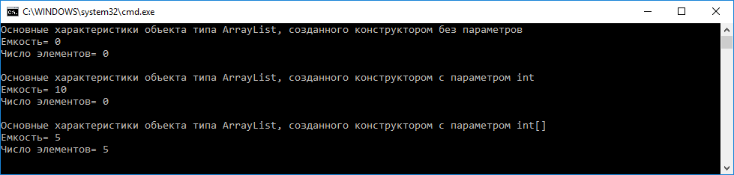
Класс ArrayList
ArrayList al1 = new ArrayList();
Console.WriteLine("Основные характеристики объекта типа ArrayList, созданного конструктором без параметров");
Console.WriteLine("Емкость= " + al1.Capacity);
Console.WriteLine("Число элементов= " + al1.Count);
ArrayList al2 = new ArrayList(10);
Console.WriteLine("Основные характеристики объекта типа ArrayList, созданного конструктором c параметром int ");
Console.WriteLine("Емкость= " + al2.Capacity);
Console.WriteLine("Число элементов= " + al2.Count);
int[] array = { 1, 2, 3, 4, 5 };
ArrayList al3 = new ArrayList(array);
Console.WriteLine("Основные характеристики объекта типа ArrayList, созданного конструктором c параметром int[] ");
Console.WriteLine("Емкость= " + al3.Capacity);
Console.WriteLine("Число элементов= " + al3.Count);

Slide 46
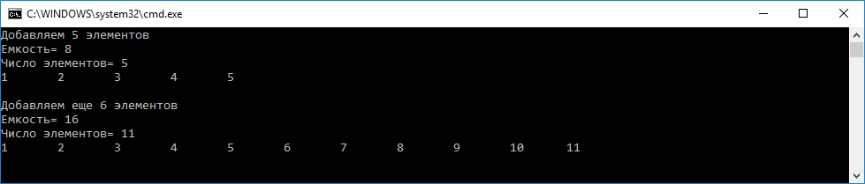
Класс ArrayList
Console.WriteLine("Добавляем 5 элементов");
for (int i = 0; i < 5; i++) al1.Add(i + 1);
Console.WriteLine("Емкость= " + al1.Capacity);
Console.WriteLine("Число элементов= " + al1.Count);
foreach (int num in al1) Console.Write(num + "\t");
Console.WriteLine();
Console.WriteLine("Добавляем еще 6 элементов");
for (int i = 5; i <= 10; i++)
al1.Add(i + 1);
Console.WriteLine("Емкость= " + al1.Capacity);
Console.WriteLine("Число элементов= " + al1.Count);
foreach (int num in al1)Console.Write(num + "\t");

Slide 47
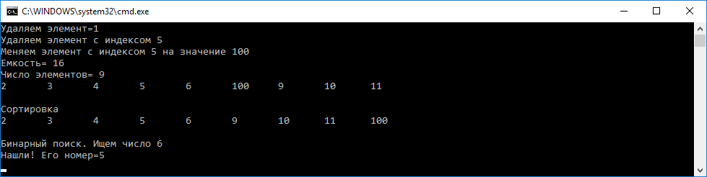
Класс ArrayList
Console.WriteLine("Удаляем элемент=1");
al1.Remove(1);
Console.WriteLine("Удаляем элемент c индексом 5");
al1.RemoveAt(5);
Console.WriteLine("Меняем элемент с индексом 5 на значение 100");
al1[5] = 100;
Console.WriteLine("Емкость= " + al1.Capacity);
Console.WriteLine("Число элементов= " + al1.Count);
Console.WriteLine("Сортировка");
al1.Sort();
Console.WriteLine("Бинарный поиск. Ищем число 6");
int number = al1.BinarySearch(6);
if (number >= 0) Console.WriteLine("Нашли! Его номер=" + (number + 1));
else Console.WriteLine("Не нашли! ");

Slide 48
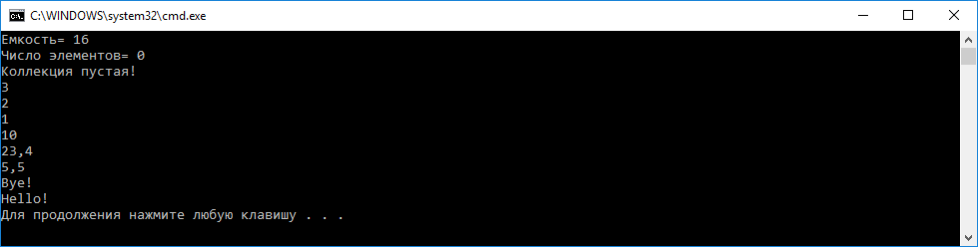
Класс ArrayList
al1.Clear();
Console.WriteLine("Емкость= " + al1.Capacity);
Console.WriteLine("Число элементов= " + al1.Count);
if (al1.Count == 0) Console.WriteLine("Коллекция пустая!");
else
foreach (object obj in al1) Console.WriteLine(obj);
al1.Add("Hello!");
al1.Add("Bye!");
al1.Add(5.5);
al1.Add(23.4);
al1.Add(10);
int[]mas={1,2,3};
al1.AddRange(mas);
al1.Reverse();

Slide 49
Hashtable
Класс Hashtable предназначен для создания коллекции, в которой для хранения объектов используется хеш-таблица.
Конструкторы:
public Hashtable() - создает стандартный объект класса Hashtable.
public Hashtable(IDictionary с) – создает коллекцию и инициализирует ее элементами заданной коллекции с.
public Hashtable(int capacity) – создает коллекцию и инициализирует емкость значением capacity.
public Hashtable(int capacity, float fillRatio) – создает коллекцию и инициализирует ее емкость значением capacity, а коэффициент заполнения значением fillRatio.

Slide 50
Основные элементы класса Hashtable
Свойства:
Keys - получить коллекцию ключей
Values - получить коллекцию значений
Методы:
ContainsKey(object obj) - возвращает true , если в вызывающей
коллекции содержится ключ, заданный параметром. В противном случае возвращает значение false.
ContainsValue(object obj)-возвращает true , если в вызывающей коллекции содержится значение, заданное параметром. В противном случае возвращает значение false.
Пример 14_4

Slide 51
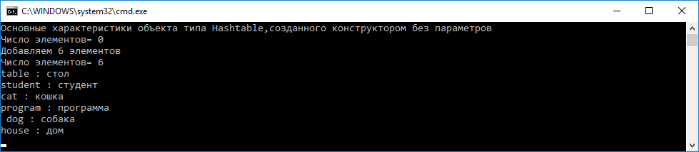
Hashtable
Hashtable ht = new Hashtable();
Console.WriteLine("Основные характеристики объекта типа Hashtable,созданного конструктором без параметров");
Console.WriteLine("Добавляем 6 элементов");
ht.Add("cat", "кошка"); ht.Add(" dog", "собака");
ht.Add("house", "дом"); ht.Add("table", "стол");
ht.Add("program", "программа"); ht.Add("student", "студент");
Console.WriteLine("Число элементов= " + ht.Count);
ICollection c = ht.Keys;
foreach (string s in c)
Console.WriteLine(s + " : " + ht[s]);

Slide 52
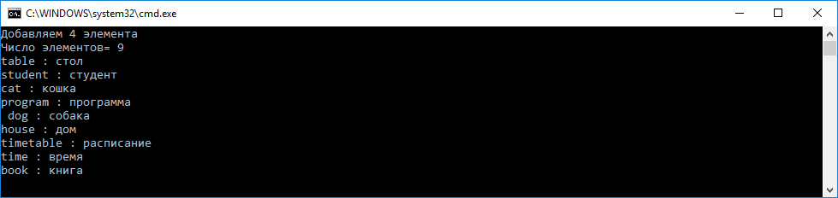
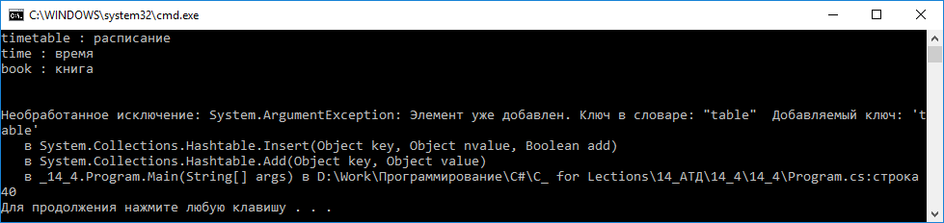
Hashtable
Console.WriteLine("Добавляем 4 элемента");
ht["time"] = "время";
ht["book"] = "книга";
ht["table"] = "стол";
Console.WriteLine("Число элементов= " + ht.Count);
foreach (string s in c) Console.WriteLine(s + " : " + ht[s]);
ht.Add("table", "стол");

Slide 53
Hashtable (детали)
Функция хеширования класса Хеш-таблиц (Hashtable) определена следующим образом:
H(key) = [GetHash(key) + 1 + (((GetHash(key) >> 5) + 1) % (hashsize – 1))] % hashsize

Slide 54
Разрешение коллизий в коллекции Hashtable
Класс Hashtable использует технику, называемую повторным хешированием (rehashing):
Пусть имеется набор различных хеш-функций H1 ... Hn, и при вставке или извлечении элемента из хеш-таблицы первоначально используется функция H1.
Если это приводит к коллизии, то производится попытка использования хеш-функции H2 и так далее вплоть до Hn при необходимости.
В общем случае хеш-функция Hk определяется следующим образом:
Hk(key) = [GetHash(key) + k * (1 + (((GetHash(key) >> 5) + 1) % (hashsize –1)))] % hashsize

Slide 55
Hashtable (детали)
Класс Hashtable содержит скрытое поле loadFactor который задает максимальное отношение количества элементов в хеш-таблице к общему числу ячеек.
В конструкторе Hashtable можно задать значение loadFactor числом между 0.1 и 1.0. Это значение будет масштабировано на 72%, так как величина 0.72 была определена Microsoft как оптимальный коэффициент загрузки.
Коэффициент загрузки оказывает влияние на общий размер хеш-таблицы и ожидаемое количество просмотров, необходимое при возникновении коллизии.
Более высокий коэффициент загрузки, который позволяет иметь относительно плотную хеш-таблицу, требует меньше памяти, но большего числа просмотров при возникновении коллизии, чем разреженная хеш-таблица.

Slide 56
Hashtable (детали)
При добавлении нового элемента в Hashtable производится проверка, того, что добавление нового элемента приведет к нарушению заданного отношения количества заполненных элементов к общему числу ячеек.
Если же это приведет к такому увеличению, то хеш-таблица будет расширена.
Расширение таблицы осуществляется в виде двух шагов (метод Add()):
1. Число ячеек в Hashtable удваивается.
2. Так как хеш-значение каждого элемента в хеш-таблице зависит от общего числа ячеек, то все значения необходимо повторно вычислить.

Slide 57
SortedList
Класс SortedList предназначен для создания коллекции, которая хранит пары ключ/значение в упорядоченном виде, а именно отсортированы по ключу.
Конструкторы:
public SortedList() - создает пустую коллекцию.
public SortedList(IDictionary c) - создает коллекцию, которая инициализируется элементами и емкостью коллекции, заданной параметром с.
public SortedList(int capacity) - создает коллекцию, которая инициализируется емкостью, заданной параметром capacity.
public SortedList(IComparer comp) - создает коллекцию и позволяет задать метод сравнения, который должен использоваться для сравнения объектов коллекции.

Slide 58
Основные элементы SortedList
Свойства:
Keys - получить коллекцию ключей.
Values - получить коллекцию значений.
Методы:
ContainsKey() - возвращает значение true , если в коллекции содержится ключ, заданный параметром. В противном случае возвращает значение false.
ContainsValue()- возвращает значение true , если в коллекции содержится значение, заданное параметром. В противном случае возвращает значение false.
GetBylndex() - возвращает значение, индекс которого задан параметром.
GetKey() - Возвращает ключ, индекс которого задан параметром.

Slide 59
Основные элементы SortedList
GetKeyList() - возвращает IList-коллекцию ключей, хранимых в вызывающей SortedList-коллекции
GetValueList() - Возвращает iList-коллекцию значений, хранимых в вызывающей SortedList-коллекции.
IndexOfKe() - dозвращает индекс ключа, заданного параметром к. Возвращает значение - 1 , если в списке нет заданного ключа.
IndexOfValue() - возвращает индекс первого вхождения значения, заданного параметром v. Возвращает -1, если в списке нет заданного ключа
SetBylndex(int idx, object v) - устанавливает значение по индексу, заданному параметром idx, равным значению, переданному в параметре v
TrimToSize() - устанавливает свойство capacity равным значению свойства Count.
Пример 14_5.

Slide 60
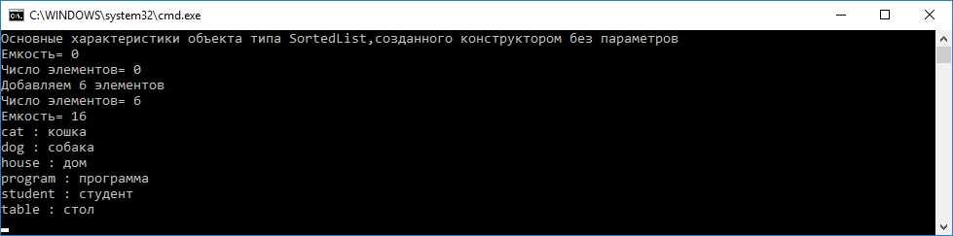
SortedList
SortedList sl = new SortedList();
Console.WriteLine("Основные характеристики объекта типа SortedList,созданного конструктором без параметров");
Console.WriteLine("Емкость= " + sl.Capacity);
Console.WriteLine("Число элементов= " + sl.Count);
Console.WriteLine("Добавляем 6 элементов");
sl.Add("cat", "кошка"); sl.Add("program", "программа");
sl.Add("dog", "собака"); sl.Add("table", "стол");
sl.Add("house", "дом"); sl.Add("student", "студент");
Console.WriteLine("Число элементов= " + sl.Count);
Console.WriteLine("Емкость= " + sl.Capacity);
ICollection c = sl.Keys;
foreach (string s in c) Console.WriteLine(s + " : " + sl[s]);

Slide 61
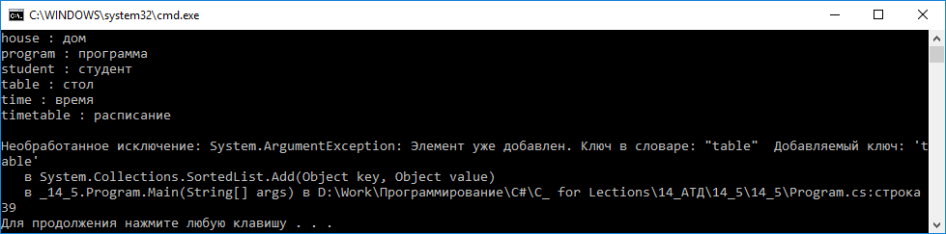
SortedList
Console.WriteLine("Добавляем 4 элемента");
sl["time"] = "время"; sl["book"] = "книга";
sl["timetable"] = "расписание"; sl["table"] = "стол";
Console.WriteLine("Число элементов= " + sl.Count);
Console.WriteLine("Емкость= " + sl.Capacity);
foreach (string s in c) Console.WriteLine(s + " : " + sl[s]);
sl.Add("table", "стол");

Slide 62
Stack
Стек представляет собой список, добавление и удаление элементов к которому осуществляется по принципу "последним пришел — первым обслужен" .
Конструкторы:
public Stack() - создает пустой стек с начальной емкостью, равной 10 элементам.
public Stack(int capacity)- создает пустой стек с начальной емкостью, заданной параметром capacity.
public Stack(ICollection c) – создает стек, который инициализируется элементами и емкостью коллекции, заданной параметром с.

Slide 63
Основные элементы Stack
Методы:
Contains(object v) - возвращает значение true , если объект v содержится в вызывающем стеке. В противном случае возвращает значение false.
Clear() - устанавливает свойство count равным нулю, тем самым эффективно очищая стек.
Peek() - возвращает элемент, расположенный в вершине стека, но не удаляет его
Pop() - возвращает элемент, расположенный в вершине стека, и удаляет его.
Push(object v) - помещает объект v в стек.
ToArray() - возвращает массив, который содержит копии элементов вызывающего стека.
Пример 14_6.

Slide 64
Stack
static void ShowPush(Stack st, int elem)
{
st.Push(elem);
Console.WriteLine("Помещаем элемент {0} в стек", elem);
Console.WriteLine("Стек:");
foreach (int x in st)
Console.Write(x + " ");
Console.WriteLine();
}
static void ShowPop(Stack st)
{
if (st.Count == 0) Console.WriteLine("Стек пуст");
else
{
int elem = (int)st.Pop(); Console.WriteLine("Удаляем элемент {0} из стекa", elem);
Console.WriteLine("Стек:");
foreach (int x in st)
Console.Write(x + " ");
Console.WriteLine();
}
}

Slide 65
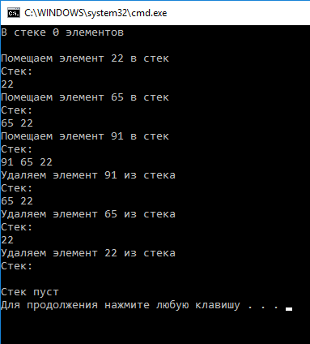
Stack
static void Main(string[] args)
{
Stack st = new Stack();
Console.WriteLine("В стеке {0} элементов", st.Count);
Console.WriteLine();
ShowPush(st, 22);
ShowPush(st, 65);
ShowPush(st, 91);
ShowPop(st);
ShowPop(st);
ShowPop(st);
ShowPop(st);
}

Slide 66
Queue
Добавление элементов в очередь и удаление их из нее осуществляется по принципу "первым пришел — первым обслужен".
Конструкторы:
public Queue() – создает пустую очередь с начальной емкостью, равной 32 элементам, и коэффициентом роста 2,0.
public Queue (int capacity) - создает пустую очередь с начальной емкостью, заданной параметром capacity, и коэффициентом роста 2,0.
public Queue (int capacity, float growFact)- позволяет задать коэффициент роста посредством параметра growFact.
public Queue (ICollection c) – создает очередь, которая инициализируется элементами и емкостью коллекции, заданной параметром с.

Slide 67
Основные элементы Queue
Методы:
Contains (object v) - возвращает значение true , если объект v содержится в вызывающей очереди. В противном случае возвращает значение false.
Clear() – очищает очередь.
Dequeue () - возвращает объект из начала вызывающей очереди, возвращаемый объект из очереди удаляется.
Enqueue(object v) - добавляет объект v в конец очереди.
Peek () - возвращает объект из начала вызывающей очереди, но не удаляет его.
тоАггау () - возвращает массив, который содержит копии элементов из вызывающей очереди.
TrimToSize() - устанавливает свойство Capacity равным значению свойства Count.
Пример 14_7

Slide 68
Queue
static void ShowEnq(Queue q, int elem)
{
q.Enqueue(elem);
Console.WriteLine("Помещаем элемент {0} в очередь", elem);
Console.WriteLine("Очередь:");
foreach (int x in q) Console.Write(x + " ");
Console.WriteLine();
}
static void ShowDeq(Queue q)
{
if (q.Count == 0) Console.WriteLine("Очередь пустая");
else
{
int elem = (int)q.Dequeue();
Console.WriteLine("Удаляем элемент {0} из очереди", elem);
Console.WriteLine("Очередь:");
foreach (int x in q) Console.Write(x + " ");
Console.WriteLine();
}
}

Slide 69
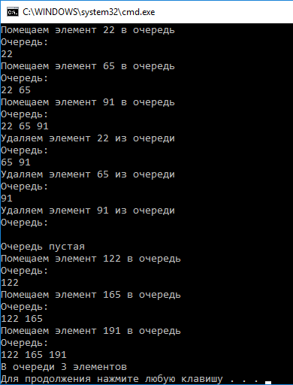
Queue
static void Main(string[] args)
{
Queue q = new Queue();
Console.WriteLine("В очереди {0} элементов", q.Count);
Console.WriteLine();
ShowEnq(q, 22);ShowEnq(q, 65);
ShowEnq(q, 91); ShowDeq(q);
ShowDeq(q);ShowDeq(q);
ShowDeq(q);ShowEnq(q, 122);
ShowEnq(q, 165);ShowEnq(q, 191);
q.TrimToSize();
Console.WriteLine("В очереди {0} элементов", q.Count);
}

Slide 70
Обобщенные коллекции
Обобщенные классы(классы-прототипы) - классы, имеющие в качестве параметров типы данных.
С помощью обобщений можно создать единый класс, который автоматически становится пригодным для обработки разнотипных данных.
Чаще всего такие классы применяются для хранения данных – в качестве контейнерных классов, или коллекций.
Параметризированным коллекциям соответствует пространство имен System.Collections.Generic.
Notes:
Многие алгоритмы не зависят от типов данных, с которыми они работают. Простейшими примерами могут служить сортировка и поиск. Возможность отделить алгоритмы от типов данных предоставляют классы-прототипы (generics) – параметризированные классы, имеющие в качестве параметров типы данных.

Slide 71
object
object
object
. . . . . . .
int
string
Person
ПРОБЛЕМА: Для преобразования object в конкретный тип данных требуется преобразование типов. Это может являться источником ошибок.
Notes:
В С# всегда имелась возможность создавать обобщенный код, оперируя ссылками типа object. Так как класс object является базовым для всех остальных классов, то по ссылке типа object можно обращаться к объекту любого типа. Таким образом, до появления обобщений для оперирования разнотипными объектами в программах служил обобщенный код, в котором для этой цели использовались ссылки типа object.
Но в таком коде трудно соблюдать типовую безопасность, т.к. для преобразования типа object в конкретный тип данных требуется приведение типов.
Обобщения — это не совсем новая конструкция; подобные концепции присутствуют и в других языках. Например, схожие с обобщениями черты имеют шаблоны С++. Однако между шаблонами С++ и обобщениями .NET есть большая разница. В С++ при создании экземпляра шаблона с конкретным типом необходим исходный код шаблонов. В отличие от шаблонов С++, обобщения являются не только конструкцией языка С#, но также определены для CLR. Это позволяет создавать экземпляры шаблонов с определенным типом-параметром на языке Visual Basic, даже если обобщенный класс определен на С#.

Slide 72
Основные преимущества использования обобщений
Производительность. Использование типов значений с не обобщенными классами коллекций вызывает упаковку (boxing) и распаковку (unboxing) при преобразовании в ссылочный тип и обратно.
Безопасность. Обобщения автоматически обеспечивают типовую безопасность всех операций, т.к. обобщения исключают необходимость обращаться к приведению типов и проверять соответствие типов в коде вручную.
Повторное использование двоичного кода. Обобщенный класс может быть определен однажды, и на его основе могут быть созданы экземпляры многих типов.

Slide 73
Параметризованные интерфейсы
Параметризованный интерфейс | Обычный интерфейс
ICollection<T> | ICollection
IComparable<T> | IComparable
IDictionary<Т> | IDictionary
IEnumerable<T> | I Enumerable
IEnumerator<T> | I Enumerator
IList<T> | IList

Slide 74
Параметризованные коллекции библиотеки .NET
Класс- прототип | Обычный класс
Comparer <T> | Comparer
Dictionary <K,T> | HashTable
LinkedList <T> | -
List <T> | ArrayList
Queue<T> | Queue
SortedDictionary <K,T> | SortedList
Stack <T> | Stack

Slide 75
Список List<T>
Среди его методов можно выделить следующие:
void Add(T item): добавление нового элемента в список
void AddRange(ICollection collection): добавление с список коллекции или массива
int BinarySearch(T item): бинарный поиск элемента в списке. Если элемент найден, то метод возвращает индекс этого элемента в коллекции. При этом список должен быть отсортирован.
int IndexOf(T item): возвращает индекс первого вхождения элемента в списке
void Insert(int index, T item): вставляет элемент item в списке на позицию index
bool Remove(T item): удаляет элемент item из списка, и если удаление прошло успешно, то возвращает true
void RemoveAt(int index): удаление элемента по указанному индексу index
void Sort(): сортировка списка

Slide 76
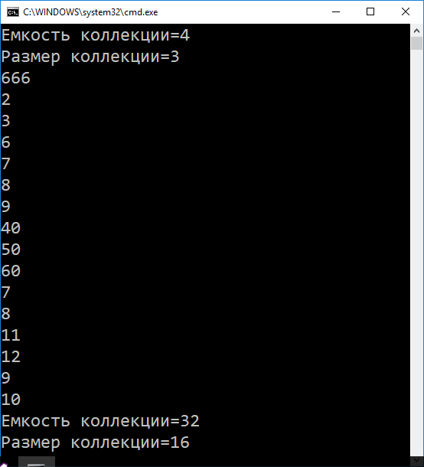
Список List<T>
List<int> numbers = new List<int>() { 1, 2, 3 };
Console.WriteLine("Емкость коллекции=" + numbers.Capacity);
Console.WriteLine("Размер коллекции=" + numbers.Count);
numbers.Add(6); // добавление элемента
numbers.AddRange(new int[] { 7, 8, 9 });
numbers.Add(40); // добавление элемента
numbers.Add(50); // добавление элемента
numbers.Add(60); // добавление элемента
numbers.AddRange(new int[] { 7, 8, 11,12,9,10, });
numbers.Insert(0, 666); // вставляем на первое место в списке число 666
numbers.RemoveAt(1); // удаляем второй элемент
foreach (int i in numbers)
{
Console.WriteLine(i);
}
Console.WriteLine("Емкость коллекции=" + numbers.Capacity);
Console.WriteLine("Размер коллекции=" + numbers.Count);

Slide 77
Двухсвязный список LinkedList<T>
Класс LinkedList<T> представляет двухсвязный список, в котором каждый элемент хранит ссылку одновременно на следующий и на предыдущий элемент.
В LinkedList<T> каждый узел представляет объект класса LinkedListNode<T>. Этот класс имеет следующие свойства:
Value: само значение узла, представленное типом T.
Next: ссылка на следующий элемент типа LinkedListNode<T> в списке. Если следующий элемент отсутствует, то имеет значение null.
Previous: ссылка на предыдущий элемент типа LinkedListNode<T> в списке. Если предыдущий элемент отсутствует, то имеет значение null.

Slide 78
Двухсвязный список LinkedList<T>
Используя методы класса LinkedList<T>, можно обращаться к различным элементам, как в конце, так и в начале списка:
AddAfter(LinkedListNode<T> node, LinkedListNode<T> newNode): вставляет узел newNode в список после узла node.
AddAfter(LinkedListNode<T> node, T value): вставляет в список новый узел со значением value после узла node.
AddBefore(LinkedListNode<T> node, LinkedListNode<T> newNode): вставляет в список узел newNode перед узлом node.
AddBefore(LinkedListNode<T> node, T value): вставляет в список новый узел со значением value перед узлом node.
AddFirst(LinkedListNode<T> node): вставляет новый узел в начало списка.
AddFirst(T value): вставляет новый узел со значением value в начало списка.
AddLast(LinkedListNode<T> node): вставляет новый узел в конец списка.
AddLast(T value): вставляет новый узел со значением value в конец списка.
RemoveFirst(): удаляет первый узел из списка. После этого новым первым узлом становится узел, следующий за удаленным.
RemoveLast(): удаляет последний узел из списка.

Slide 79
Очередь Queue<T>
Класс Queue<T> представляет обычную очередь, работающую по алгоритму FIFO.
У класса Queue<T> можно отметить следующие методы:
Dequeue: извлекает и возвращает первый элемент очереди.
Enqueue: добавляет элемент в конец очереди.
Peek: просто возвращает первый элемент из начала очереди без его удаления.

Slide 80
Коллекция Stack<T>
Класс Stack<T> представляет коллекцию, которая использует алгоритм LIFO.
В классе Stack можно выделить два основных метода, которые позволяют управлять элементами:
Push: добавляет элемент в стек на первое место.
Pop: извлекает и возвращает первый элемент из стека.
Peek: просто возвращает первый элемент из стека без его удаления.

Slide 81
Коллекция Dictionary<T, V>
Словарь хранит объекты, которые представляют пару ключ-значение. Каждый такой объект является объектом класса KeyValuePair<TKey, TValue>.
Благодаря свойствам Key и Value, которые есть у данного класса, мы можем получить ключ и значение элемента в словаре.

Slide 82
Коллекция Dictionary<T, V>
Dictionary<int, string> countries = new Dictionary<int, string>(5);
countries.Add(1, "Russia");
countries.Add(3, "Great Britain");
countries.Add(2, "USA");
countries.Add(4, "France");
countries.Add(5, "China");
foreach (KeyValuePair<int, string> keyValue in countries)
{
Console.WriteLine(keyValue.Key + " - " + keyValue.Value);
}
// получение элемента по ключу
string country = countries[4];
// изменение объекта
countries[4] = "Spain";
// удаление по ключу
countries.Remove(2);

Slide 83
Коллекция Dictionary<T, V>
Dictionary<char, Person> people = new Dictionary<char, Person>();
people.Add('b', new Person()
{ Name = "Bill" });
people.Add('t', new Person()
{ Name = "Tom" });
people.Add('j', new Person()
{ Name = "John" });
foreach (KeyValuePair<char, Person> keyValue in people)
{
Console.WriteLine(keyValue.Key + " - " + keyValue.Value.Name);
}
people['a'] = new Person() { Name = "Alice" };
// перебор ключей
foreach (char c in people.Keys)
{
Console.WriteLine(c);
}
// перебор по значениям
foreach (Person p in people.Values)
{
Console.WriteLine(p.Name);
}

Slide 84
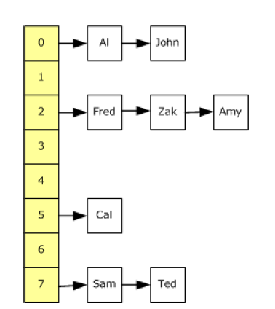
Коллекция Dictionary<T, V>
Dictionary реализует отличную от класса Hashtable стратегию разрешения коллизий - метод построения цепочек.

